Slide 1
T.C. SAĞLIK BAKANLIĞI
HALK SAĞLIĞI GENEL MÜDÜRLÜĞÜ
ÇOCUK VE ERGEN SAĞLIĞI DAİRE BAŞKANLIĞI
EVLİLİK ÖNCESİ HEMOGLOBİNOPATİ TARAMA PROGRAMI
2018

Slide 2
Gerekçe
Kalıtsal Kan Hastalıklarının erken dönemde saptanması ve önlenmesi amacı ile 1993 yılında 3960 sayılı Kalıtsal Kan Hastalıkları ile Mücadele Kanunu çıkarılmıştır.
Bu kanun;
Başta Talasemi olmak üzere
Hemofili
Orak hücreli anemi
Eritrosit enzim hastalıkları gibi kalıtsal kan hastalıklarını kapsamaktadır.
Sağlık Bakanlığı tarafından, 2003 yılında Hemoglobinopatilere bağlı morbidite ve mortalitenin azaltılması amacıyla Ulusal Hemoglobinopati Kontrol Programı başlatılmış ve 2018 yılı itibariyle 81 ilde evlilik öncesinde çiftlere ve riskli gruplara tarama uygulanmaktadır.

Slide 3
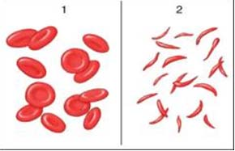
ORAK HÜCRELİ ANEMİ
Hemoglobinin bir bölümü alyuvarları sert ve orak şekline dönüştüren çubuk benzeri yapılar oluşturur.
Bu hücreler küçük kan damarlarını tıkayarak bazı organların ya da dokuların yeterli oksijen almasını engeller.
Bu durum, şiddetli ağrı ataklarına neden olabilir.
Hemoglobin genindeki bir değişimden kaynaklanmaktadır
Bu durumda alyuvarlar yeterli oksijeni taşıyamazlar

Slide 4
Orak Hücreli Anemi ’de Belirtiler
Kemiklerde, kaslarda ya da karında günlerce süren şiddetli ağrı
Halsizlik, solgunluk ve nefes darlığı
Retina, dolaşımdaki alyuvarlardan yeterince beslenemediğinde görme sorunları ya da körlük
Karaciğerde işlev bozukluğu (sarılık) nedeniyle derinin ve gözlerin sararması ve çocuklarda splenomegali (Dalak büyümesi) görülür.
Çocuklarda büyümenin ve pubertenin gecikmesi
Enfeksiyonlara yüksek düzeyde yatkınlık
Beyindeki küçük kan damarlarının beynin bazı bölümlerinde hasara neden olabilecek biçimde daralması ya da tıkanması (inme)
Enfeksiyonun ya da akciğerde sıkışıp kalan orak hücrelerin neden olduğu komplikasyonlar oluşabilir.

Slide 5
Orak Hücreli Anemi ’de Belirtiler
Kemiklerde, kaslarda ya da karında günlerce süren şiddetli ağrı
Halsizlik, solgunluk ve nefes darlığı
Retina, dolaşımdaki alyuvarlardan yeterince beslenemediğinde görme sorunları ya da körlük
Karaciğerde işlev bozukluğu (sarılık) nedeniyle derinin ve gözlerin sararması ve çocuklarda splenomegali (Dalak büyümesi) görülür.
Çocuklarda büyümenin ve pubertenin gecikmesi
Enfeksiyonlara yüksek düzeyde yatkınlık
Beyindeki küçük kan damarlarının beynin bazı bölümlerinde hasara neden olabilecek biçimde daralması ya da tıkanması (inme)
Enfeksiyonun ya da akciğerde sıkışıp kalan orak hücrelerin neden olduğu komplikasyonlar oluşabilir.

Slide 6
Orak Hücreli Anemi de Tedavi
Antibiyotikler bebeklerde enfeksiyonları önlemeye yardımcı olur ve ağrı kesiciler (ağızdan ya da damar yoluyla), damar yoluyla alınan sıvılar ve oksijen solumak ağrı ataklarının tedavisinde yararlı olur
Kan transfüzyonu, dolaşımdaki alyuvar sayısını artırarak aneminin düzeltilmesine yardımcı olur.
Hidroksiüre bazı erişkinlerde yararlı olabilir, ancak çocuklarda tedaviye ilişkin araştırmalar devam etmektedir

Slide 7
TALASEMİ
Vücudun yeterli miktarda ve yüksek kalitede kan üretimini engelleyen, önlenebilir, kalıtsal geçişli bir grup hastalıktır
Türkiye dahil, tüm Akdeniz ülkelerinde önemli bir halk sağlığı sorunudur. Tedavi maliyeti yüksek, ancak korunmak ucuz ve kolaydır
Ülkemizde sık görülmesinin nedeni ise;
Akraba evlilikleri oranının yüksek olması (1/4)
Akraba evliliklerinin en çok birinci dereceden
akrabalar arasında gerçekleşmesi (%70)
Anadolu’da yıllar boyunca çok çeşitli ırk ve
kültürlerin yaşamasından kaynaklanmaktadır

Slide 8
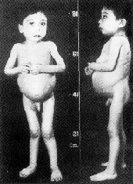
Talasemi Nedir?
Talasemi 3-4 aylıkken başlayan, sürekli kan nakli gerektiren çok ciddi bir kan hastalığıdır
Halsizlik, solgunluk iştahsızlık, huzursuzluk, karaciğer-dalak büyümesi sonucu karın şişliği, sık sık ateşlenme iskelet sisteminde değişiklik, yüz ve kafa kemiklerinden başlayarak kemiklerde değişiklik ve tipik bir yüz görünümü ortaya çıkar
Talasemi hastaları hayatları boyunca düzenli tedavi görmek zorundadırlar
Uygulanan tedaviler zor ve pahalıdır

Slide 9
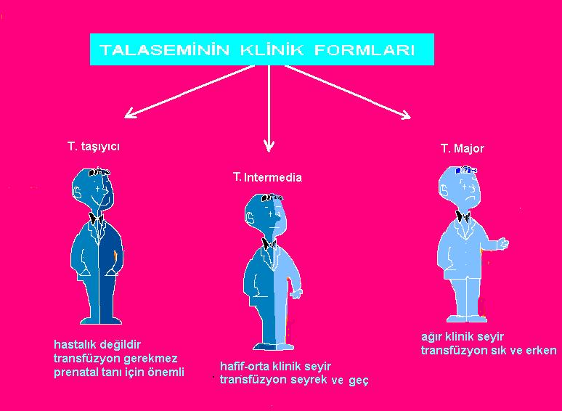

Slide 10
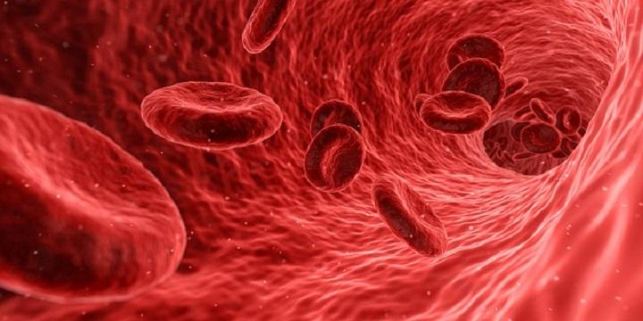
Talasemi Tipleri
1.TALASEMİ MİNÖR
(TALASEMİ TAŞIYICILIĞI)
Bu bireyler, tamamen sağlıklıdır
Eğer her iki ebeveyn de talasemi taşıyıcı ise, çocuklarına aktardıkları talasemi geni ile talasemi hastalığına neden olabilirler
Talasemi taşıyıcılarına Talasemi Minör denir
Bu bireyler tamamen sağlıklıdır ve hafif derecede anemi dışında herhangi bir bulgu yoktur
Beta Talasemi taşıyıcıları, yanlış teşhisle demir eksikliği anemisi zannedilip yıllarca buna yönelik tedavi edilirler

Slide 11
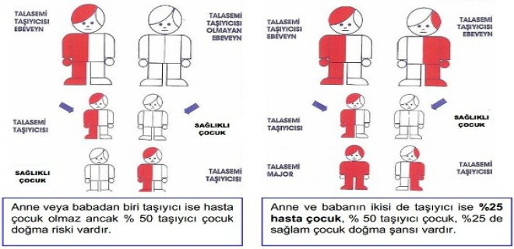
Talasemi Taşıyıcılığı
Talasemi Majörlü bir çocuk doğduktan sonra bile, her gebelikte % 25 olasılıkla Talasemi Majörlü çocuk doğa riski devam eder. Böylece Talasemili bir çocuğa sahip olan bir ailenin ikinci çocuğu da Talasemi Majörlü olabilir

Slide 12
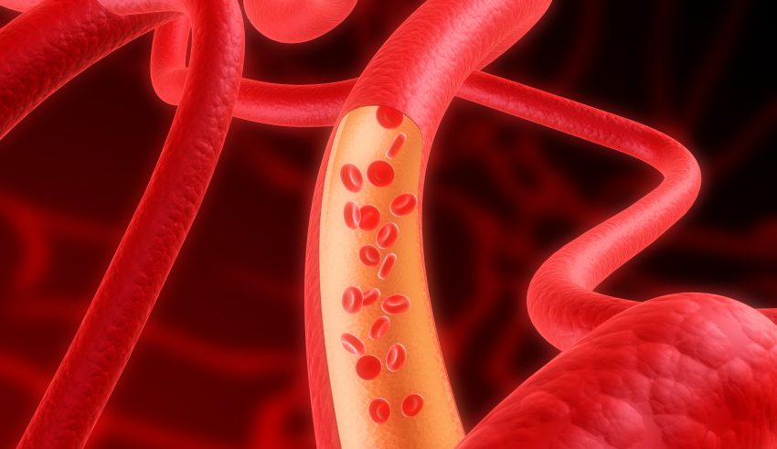
Talasemi’nin Tipleri
2 .TALASEMİ İNTERMEDİA
Hastalık belirtileri genellikle ileri yaşlarda başlayan, kan gereksinimleri daha az olan hastalığın hafif formudur.
Kan nakline ihtiyaçları genelde olmaz
Klinik Talasemi Major’a göre daha hafif seyreder
Hastalık belirtileri 2-4 yaşlarında ortaya çıkar
Hepatomegali (karaciğer büyümesi) ve splenomegali (Dalak Büyümesi) görülebilir

Slide 13
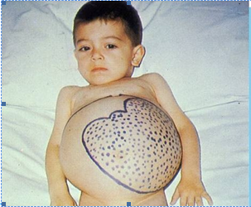
Talasemi’nin Tipleri
3. TALASEMİ MAJÖR
Akdeniz anemisi olarak bilinir.
Hastalığın ağır seyreden şeklidir
Anne ve babanın her ikisinin de taşıyıcı olduğu
evliliklerden doğan çocuklarda görülür
Hasta çocuklar doğduklarında normal görünüme sahiptirler
6. aydan sonra hastalığın klasik belirti ve bulguları görülmeye başlar
Gelişme geriliği vardır. Halsizlik, solukluk, iştahsızlık, beslenme güçlüğü görülür.
Mongoloid bir yüz görünümü vardır
Hepatomegali (karaciğer büyümesi) ve splenomegali (Dalak Büyümesi) en önemli bulgulardır
Kemik iliğinde aşırı doku,organ büyümesi ve iliğin genişlemesi sonucu çeşitli iskelet değişiklikleri oluşur

Slide 14
TALASEMİ MAJÖR

Slide 15
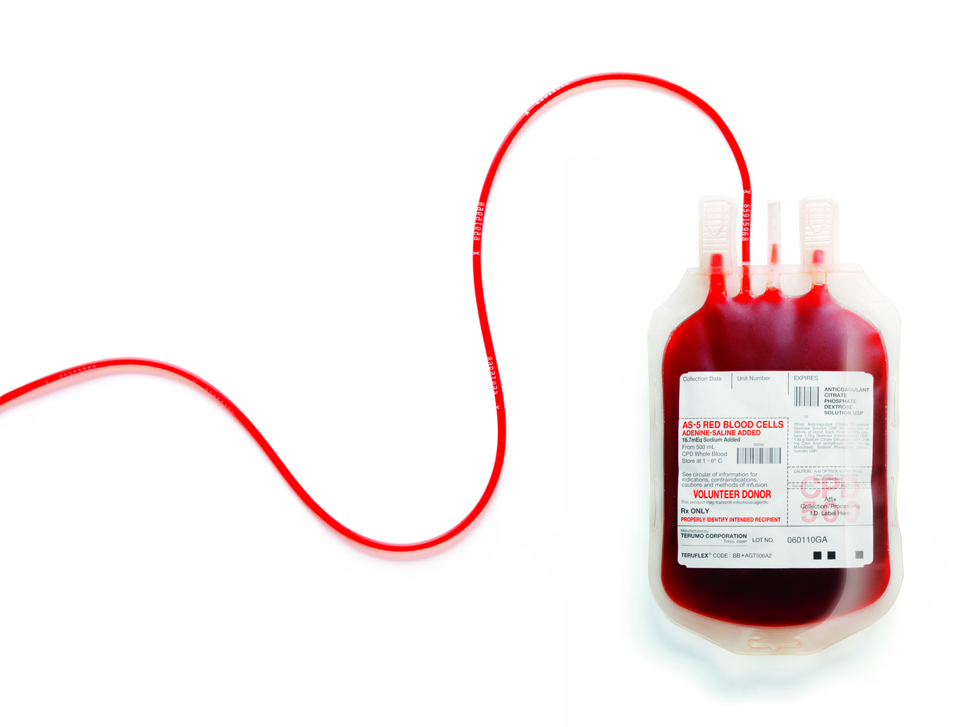
TALASEMİ MAJÖR’DE TEDAVİ
Talasemi Majör’ün özel bir tedavisi yoktur
Tedavi bulgulara yöneliktir
Anemiye bağlı belirtilerin giderilmesinde en etkili yol kan naklidir
Yapılan kan nakline bağlı olarak vücutta biriken demir, şelasyon tedavisi ile uzaklaştırılır
Bugün için Majör Talasemi’nin kesin tedavisi kemik iliği naklidir

Slide 16
TALASEMİ MAJÖR’DE TEDAVİ
ŞELASYON TEDAVİSİ
Demir birikimini önlemek amacıyla hastalara genellikle 3 yaş civarında özel bir pompa ile haftanın en az 5 günü, 8-12 saat süren deri altına verilen bir ilaç (desferrioksamin) başlanır
Son yıllarda ağızdan alınan tablet şeklindeki ilaçlar da doktorun uygun gördüğü hastalarda kullanılmaya başlanmıştır

Slide 17
Talasemi ve Orak Hücreli Anemi Taşıyıcılığı Nasıl Anlaşılır?
Evlilik öncesi çiftler özel bir kan testi yaptırmalıdır
Öncelikle erkek eş adayına kan testi uygulanır. Taşıyıcı yada hastalık durumunda kadın eş adayından da kan alınarak tarama tamamlanır
Bu testin amacı evlenmeyi engellemek değil taşıyıcılığın tespit edilmesi ve hasta çocukların doğmasını önlemektir

Slide 18
Önemli Noktalar!!
Talasemi ve Orak Hücreli Anemi taşıyıcılarının büyük çoğunluğu bu hastalığı taşıdıklarını bilmezler
Ancak hasta bir çocuk sahibi olduklarında ya da özel kan testi yaptırdıklarında öğrenirler
Talasemi ve Orak Hücreli Anemi evliliğe engel değildir
Talasemi ve Orak Hücreli Anemi taşıyıcılığı bulaşıcı değildir. Temasla yada başka bir şekilde bulaşmaz
Talasemi ve Orak Hücreli Anemi taşıyıcılığı kalıtsal bir özelliktir
Taşıyıcı çiftler prenatal tanı yöntemleri kullanılarak sağlıklı bir bebek sahibi olabilirler
Ancak gebelik gerçekleşmeden önce mutasyonların belirlenmesi gerekmektedir
Ebeveynlerdeki bu mutasyonlara göre fetüsün hasta ya da sağlıklı olabileceği belirlenebilir
Hemoglobinopatilerin çeşitli tipleri anne ya da babadan genler yoluyla çocuğa aktarılır

Slide 19
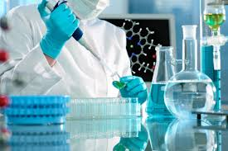
Preimplantasyon Genetik Tanı
Her ikisi de taşıyıcı olan çiftlerin; sperm ve yumurtaları ayıklanıp, sağlam dokular birleştirilip, tüp bebek yöntemiyle rahime yerleştirilir
Bu yöntem; Talasemi hastası çocuğu olup,
kök hücre nakli amacıyla
doku uyumlu kardeş
yapmak isteyen çiftler
içinde kullanılabilir

Slide 20
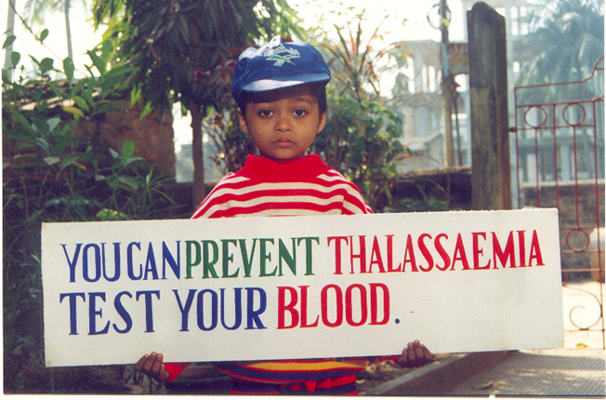
HEDEFİMİZ
Hemoglobinopatilerin önlenmesiyle Ülkemize sağlıklı nesiller kazandırmaktır
Bu hedefe ulaşmanın yolu;
Evlilik öncesi taşıyıcıların belirlenmesi
Doğum öncesi tanı
Genetik danışma
Eğitim

Slide 21
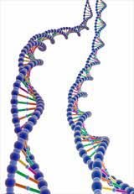
Talasemi ve orak hücreli anemi genetik ve önlenebilir hastalıklardır Evlilik öncesi verilecek kan örneği sağlıklı bebeklerin doğması için açılan bir kapıdır
Teşekkürler..

